Slide 1
Biteable
… korak po korak - VIDEO
Aleksandra Schill, prof. savjetnica, Strojarska i prometna škola Varaždin
RADIONICA
Tamara Srnec, prof. izv. savjetnica,
Gimnazija Josipa Slavenskog Čakovec
Notes:
Kako se predstaviti , kako završiti i dati svoj osobni pečat i naglasak na bitno, kako učiniti prezentaciju atraktivnom i zanimljivom, na početku ili kraju uz pomoć videa?

Slide 2
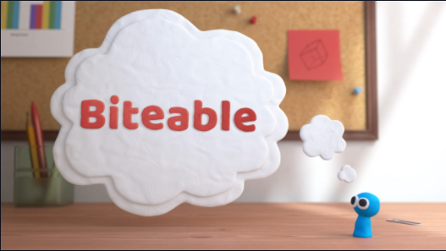
Atraktivno
Vide0
Kreativno

Slide 3
početni video
kraj
… od kuda je krenulo?
Samo još jedan od alata …

Slide 4
biteable.com
Kreiranje računa

Slide 6
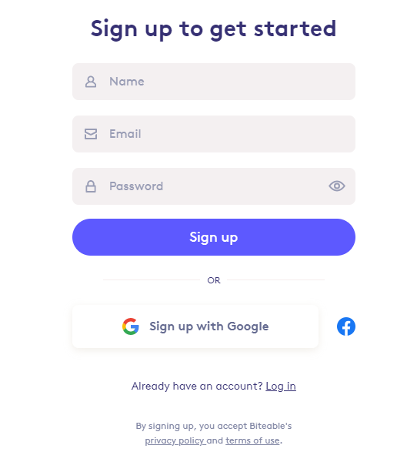

Slide 7
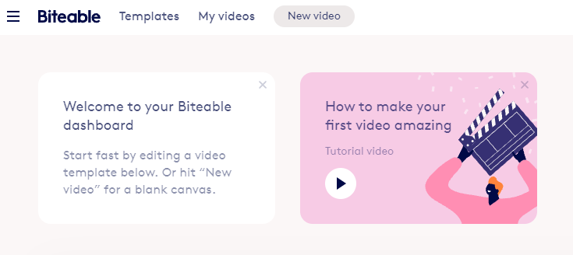

Slide 8
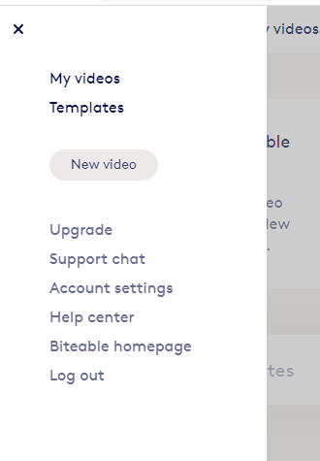
1.
KORIŠTENJE PREDLOŽAKA

Slide 9
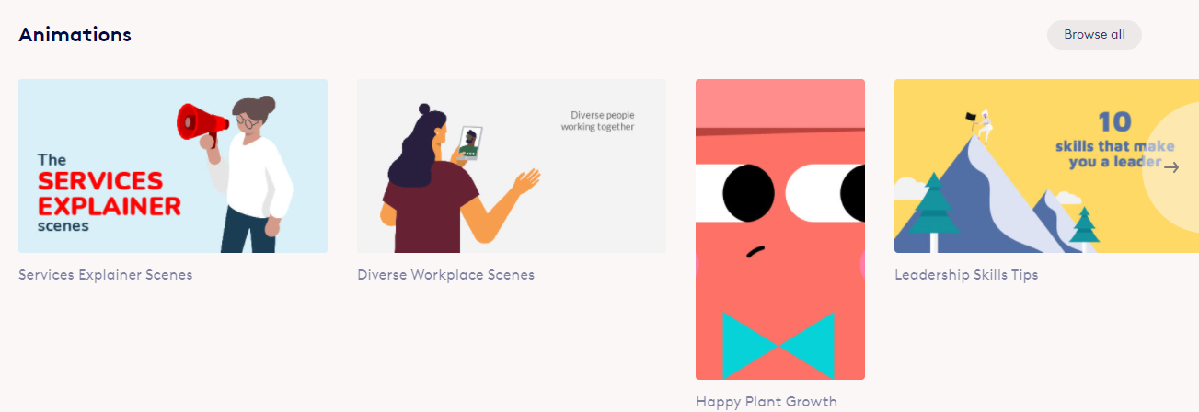
Za prvi video ćemo odabrati predložak s animacijama

Slide 10
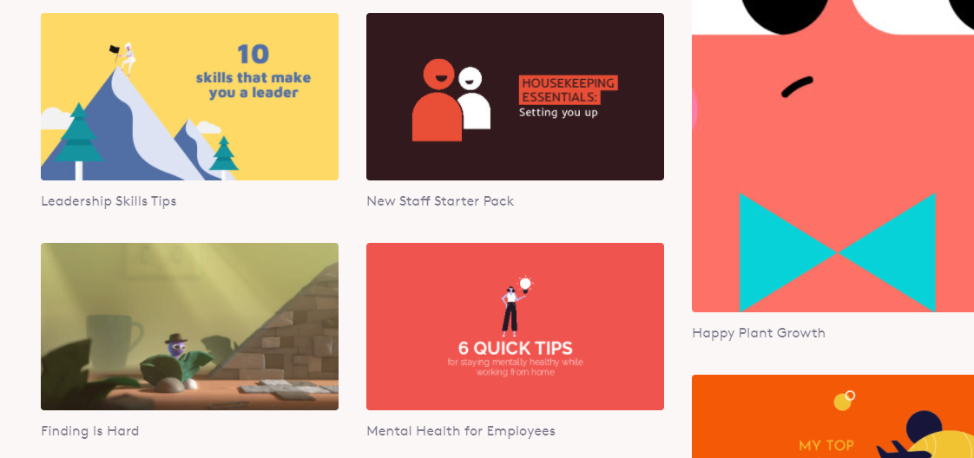

Slide 11
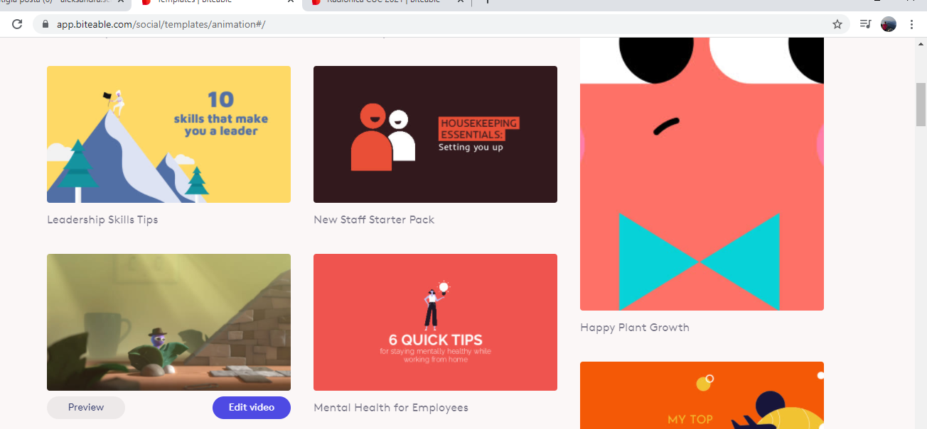

Slide 12
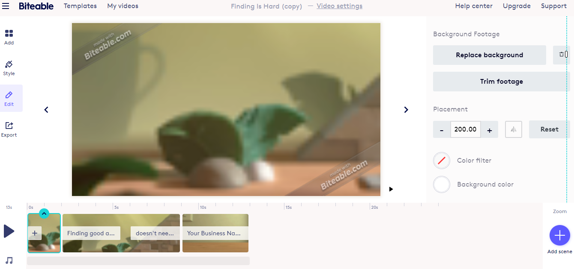

Slide 13
2.
ŠTO U PREDLOŠKU MOŽEMO PRILAGODITE SEBI?
tekst
broj scena (brisanje/dodavanje)
raspored scena
trajanje
fotografije
….

Slide 14
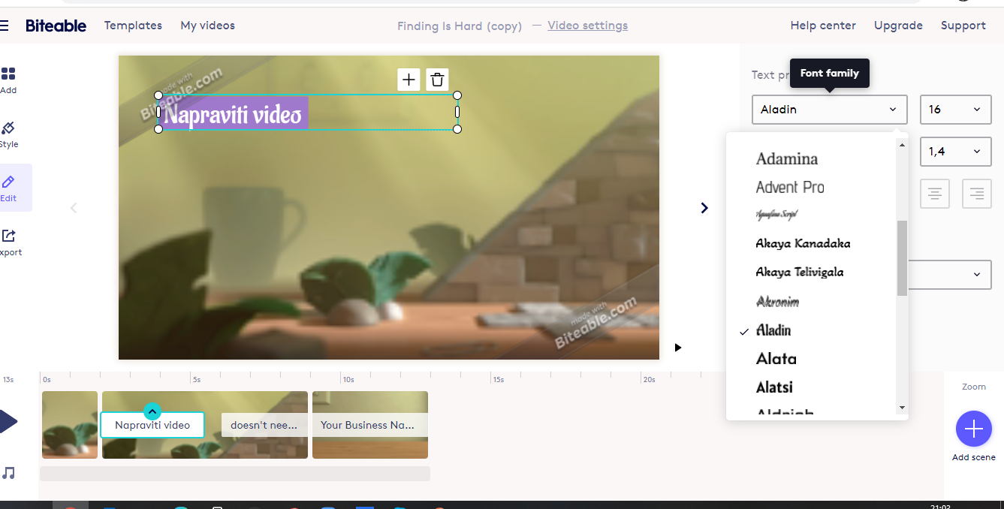

Slide 15
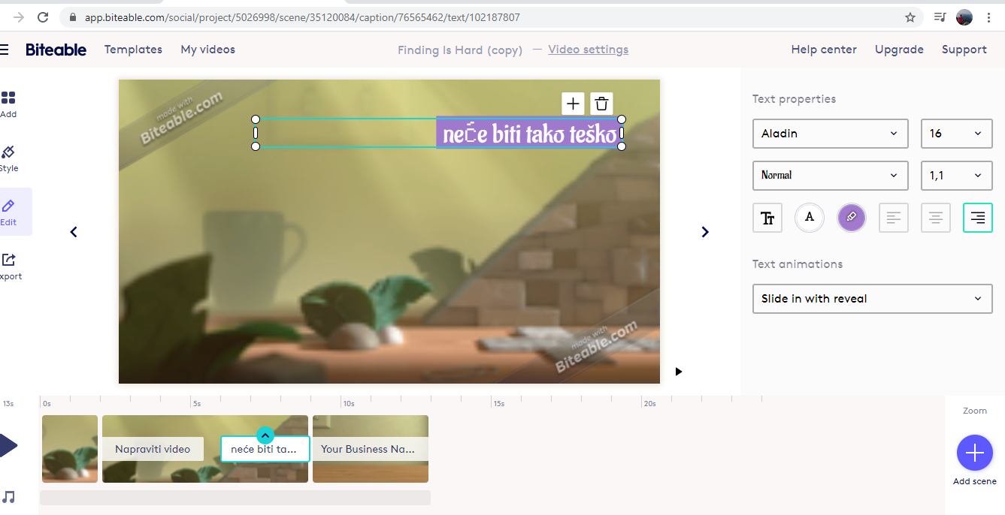

Slide 16
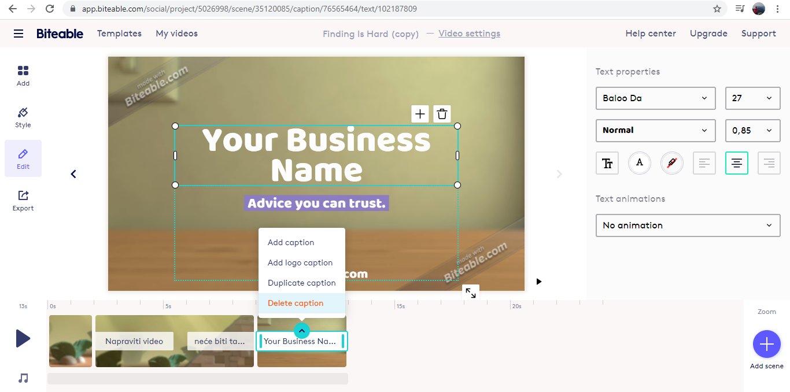
Notes:
Možemo i skratiti pojedinu scenu.

Slide 17
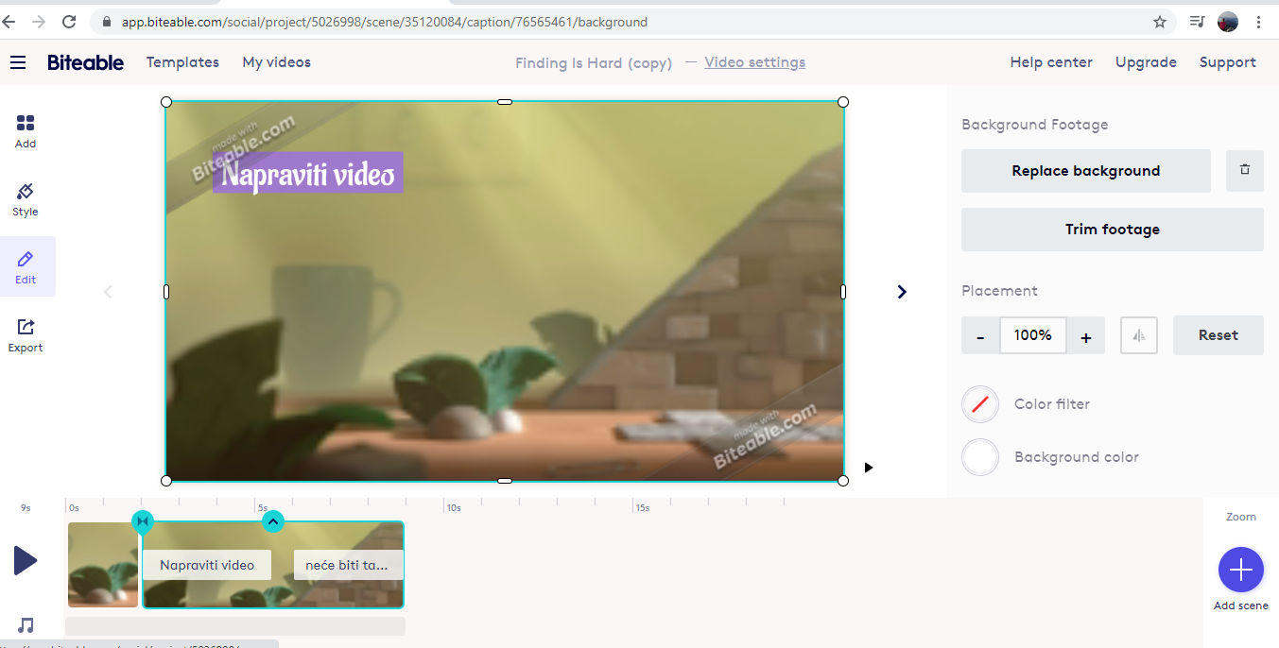

Slide 18
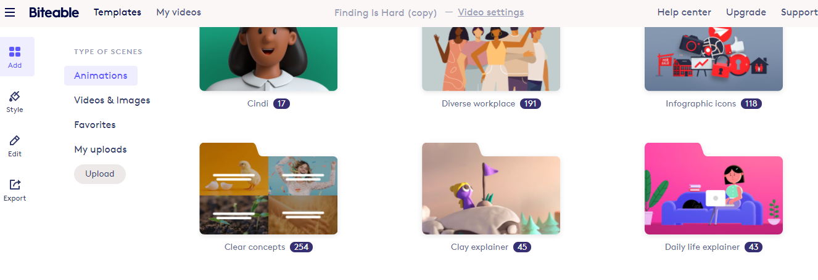

Slide 19
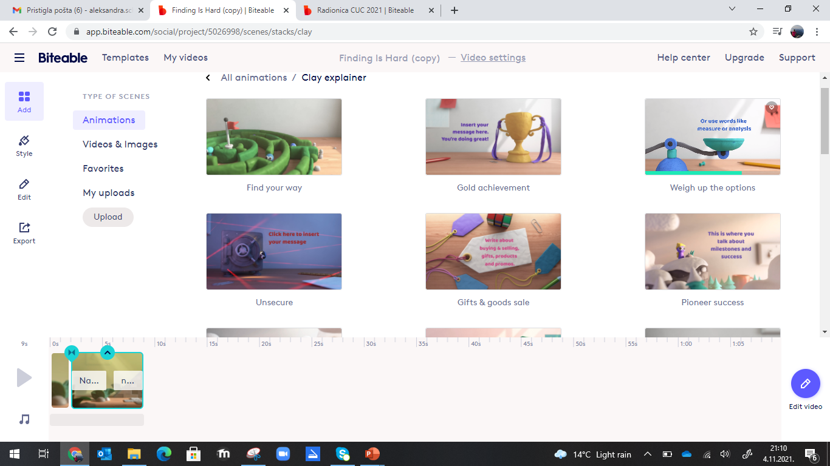
Notes:
Tada će se otvoriti sve mogućnosti umetanja novih scena. Ako želimo nastaviti u istom stilu odabrat ćemo Clay te umetnuti scenu koja nam se sviđa.

Slide 20
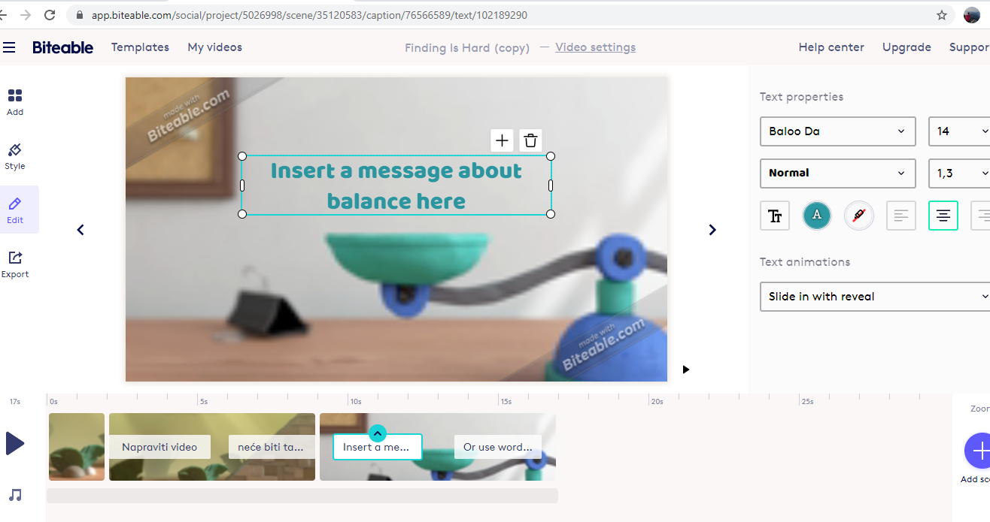
Notes:
Dodati ćemo scenu u kojoj možemo osim teksta umetnuti sliku. Ta će se scena pojaviti u traci trenutne izrade videa.

Slide 21
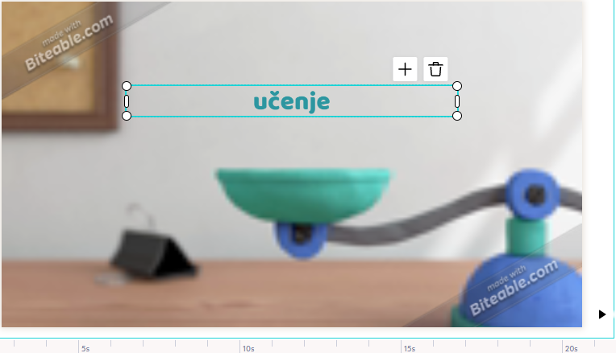
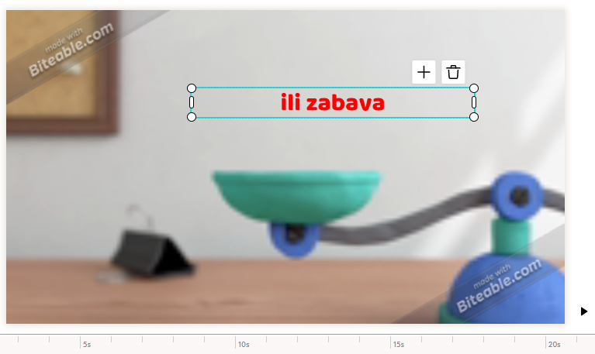
Upišemo tekst

Slide 22
Odaberimo još dvije scene i dodajmo tekst.
2.
1.

Slide 24
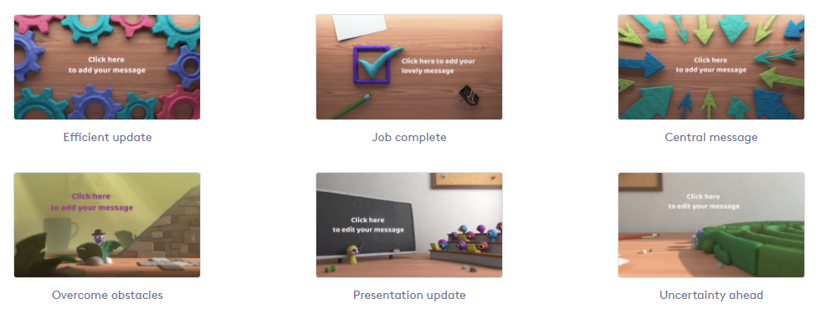
Dodajemo zadnju scenu.

Slide 25
Notes:
Na kraju ćemo odabrati glazbenu pozadinu našeg video uratka.

Slide 26
Možemo odabrati zvučnu pozadinu našeg video uratka.

Slide 27
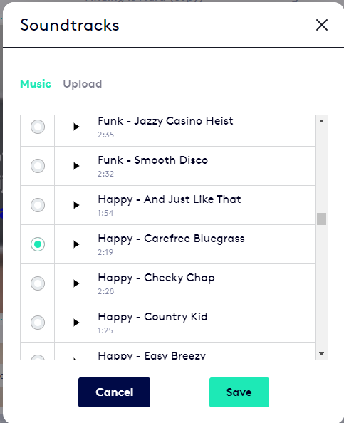

Slide 28
3.
PREGLED
Notes:
Kako bi pogledali što smo napravili trebat će neko vrijeme da bi video bio gotov.

Slide 29
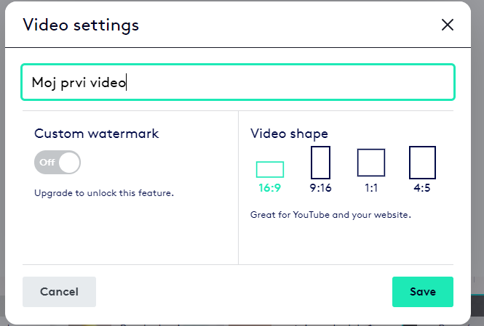
Imenovanje videa

Slide 30
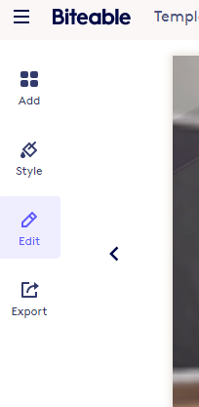

Slide 31
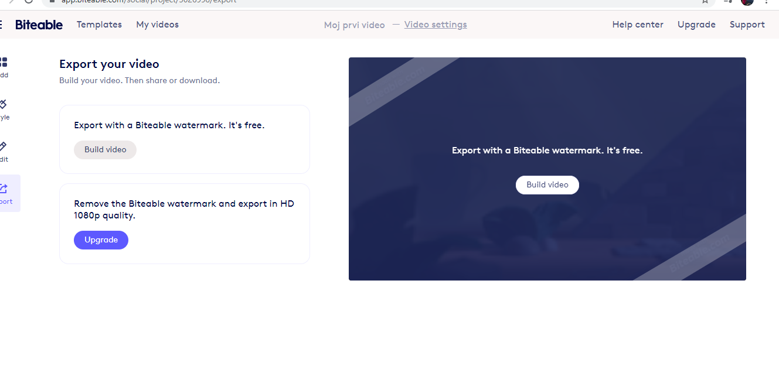

Slide 32
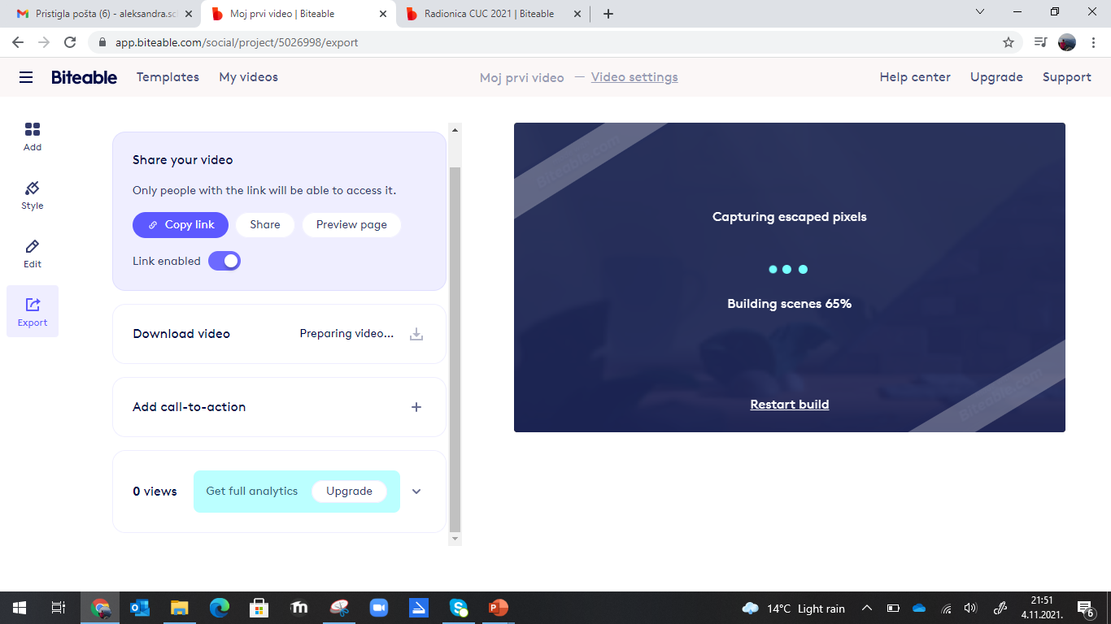

Slide 33
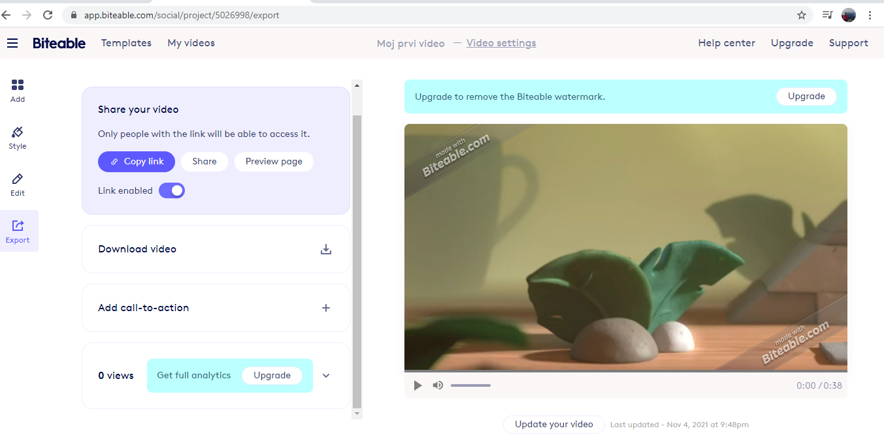
Video možemo preuzeti ili kopirati poveznicu

Slide 34
REZULTAT:
https://biteable.com/watch/3325053/685696ca6426f582260c71fd0d1c5add
ili skraćeno:
https://bit.ly/moj_prvi_video
Notes:
Idemo vidjeti gotovi uradak.

Slide 35
Kreirajmo još jedan video!

Slide 37
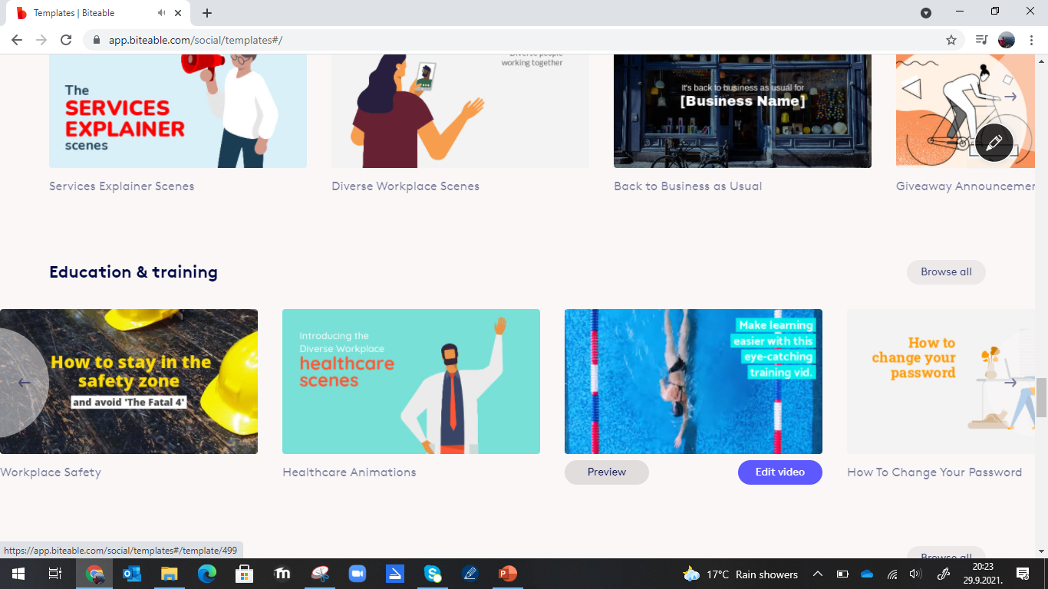
ili

Slide 38
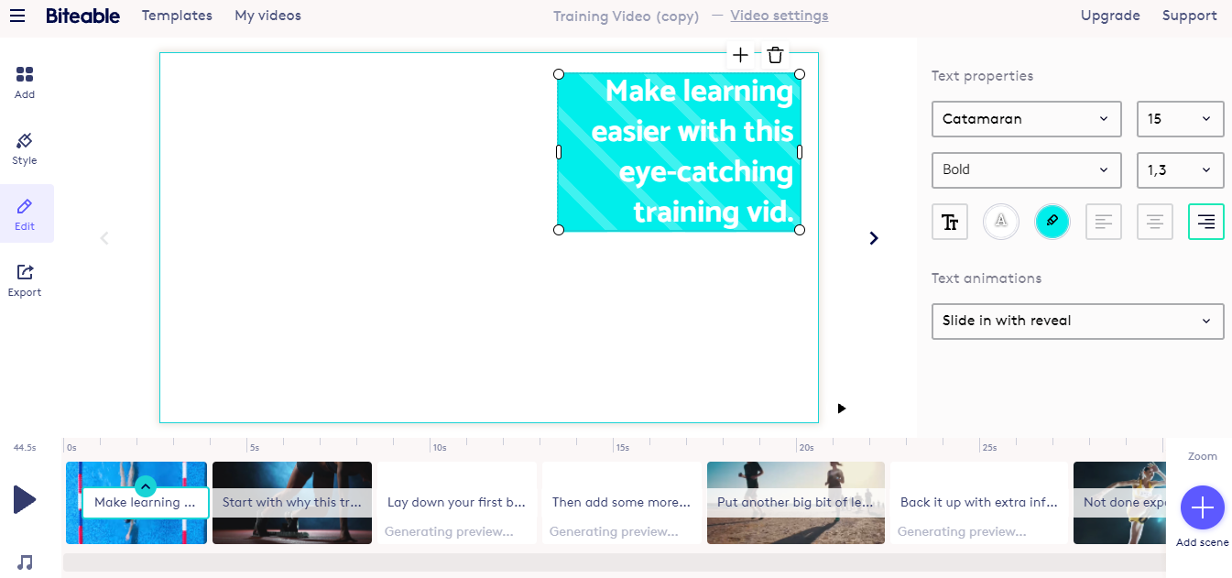
Notes:
U označenom polju možemo promijeniti tekst, te zamijeniti poredak scena po želji. Možemo i dodati scene iz drugih predložaka

Slide 40
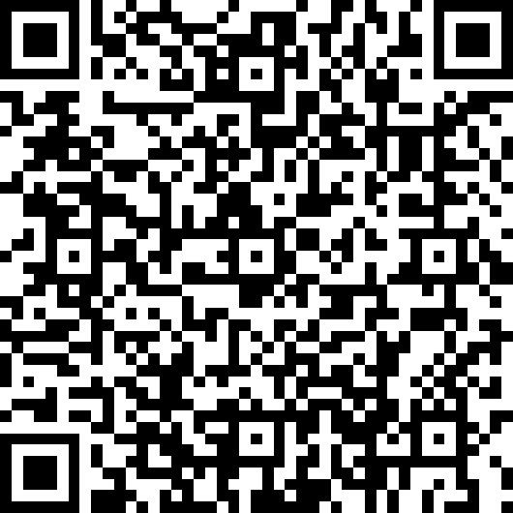
Pitajte/ocijenite
HVALA NA PAŽNJI!
…. što god …
tamara.srnec@skole.hr
aleksandra.schill@skole.hr
https://bit.ly/Biteable-radionica
Notes:
Treba napraviti novu poveznicu za evaluaciju.

